Slide 1

Notes:
1

Slide 2
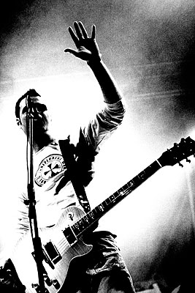
Začetki
Siddharta je šest članska slovenska rockovska skupina
Nastala je leta 1995
Je najuspešnejša in najbolj priljubljena glasbena skupina v Sloveniji.
Poimenovala se je po znanem romanu nemškega pisatelja Hermana Hesseja.
Njihova založba je KifKif Records.
Notes:
2

Slide 3
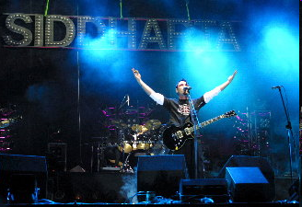
1995-1998
Sprva štiričlanska: Tomi Meglič (kitara, vokal), Primož Benko (kitara, spremljevalni vokal), Primož Majerič (bas) in Boštjan Meglič (bobni). Kmalu po ustanovitvi je zasedba začela z ustvarjanjem lastne glasbe.
Prvič zaigrali 17. marca 1995 - na gimnaziji Šentvid
Konec leta 1996 - prvi demo posnetki, posnetih je bilo štirinajst avtorskih skladb.
Notes:
3

Slide 4
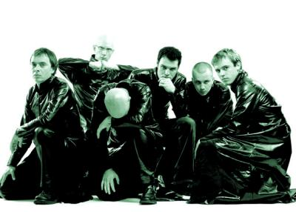
1998-2000
Leta 1998 začeli s snemanjem prvega albuma v Studiu Tivoli.
Septembra 1999 je Siddharta prestopila h glasbeni založbi Multimedia Records,
oktobra 1999- skupina doda svojo prvo avtorsko skladbo Stipe. Sledi videospot za pesem Pot v X, s katerim je Siddharta svoje ime predstavila širši javnosti.
Notes:
4

Slide 5
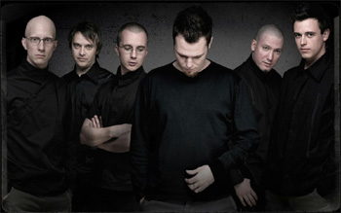
1998-2000
Z izidom prve plošče je skupina še istega leta začela vseslovensko turnejo - do konca leta 50 odrskih nastopov
S koncerti se je povečala medijska prepoznavnost –o plošči ID dali več kot 150 intervjujev.
Posneli nov videospot za skladbo Lunanai - dokončan konec aprila 2000. Izdali svoj prvi "maxi single" s posnetki v živo in naslovno skladbo Lunanai, pri kateri so k sodelovanju povabili pevca Vlada Kreslina.
Notes:
5

Slide 6
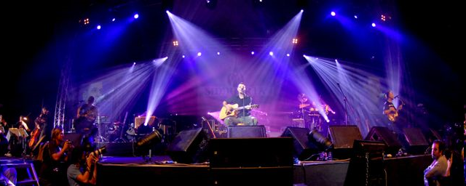
2000-2002
Po šestih mesecih medijskega premora je Siddharta maja 2001 izdala drugi album z naslovom Nord, ki so ga prodali v nakladi trideset tisoč izvodov. Pri snemanju se pridružitudi basist Jani. Isto leto posnamejo svoj tretji videospot za pesem B Mashina, ki se je na lestvicah obdržala več kot deset tednov.
Spomladi leta 2001-nova koncertna turneja. Dvorane so bile vseskozi razprodane, odigranih je bilo 80 koncertov. Septembra 2001 je zasedba posnela spot za pesem Samo Edini. Prodaja albuma Nord SE dvigne kar za osemdeset odstotkov.
Novembra 2001-skupini uspe napolniti dvorano na Kodeljevem v Ljubljani. V istem mesecu je bil posnet nov videospot, tokrat za skladbo Klinik.
Februarja 2002- zaradi osebnih razlogov skupino zapusti basist Primož Majerič.
Notes:
6

Slide 7

2002
Spomladi leta 2002 posnamejo ploščo remiksov. Sodelovalo je veliko znanih slovenskih izvajalcev in DJ-ev, med drugim Laibach, DJ Umek, Kanzvani in drugi.
Plošča Silikon Delta je izšla junija 2002. Z izidom novega albuma se je na televizijah začel vrteti tudi videospot Platina 9th RMX. Spot je animiran, narediti ga je pomagala skupina Testtube.
Notes:
7

Slide 8
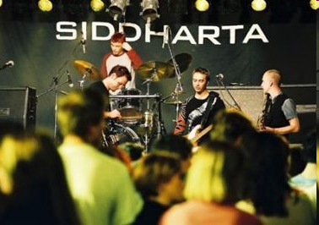

2003-2006
Po več mesecih snemanja 13. avgusta 2003 izdajo svoj tretji studijski album in prvi pri novi založbi, Rh-.
Mesec dni po izidu tretjega albuma je skupina imela veliki koncert na ljubljanskem centralnem stadionu za Bežigradom in zaigrali so več kot 30 000 glavi množici. Dogodek je dobil velikansko medijsko pozornost. Skupina je s tem koncertom začela uspešno turnejo.
Igrala je dvakrat ali trikrat tedensko in obiskala celotno Slovenijo, za en dan pa še Avstrijo. Takrat je zasedba posnela videospot za pesem T. H. O. R., ki je napovedoval skorajšnjo televizijsko premiero koncerta na stadionu. Posnetek koncerta na stadionu so med novoletnimi počitnicami predvajali na nacionalni televiziji in radiu. Koncert je bil deležen velikega odziva medijev, saj je bil večkrat označen za dogodek leta 2003.
Notes:
8

Slide 9
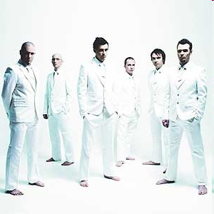

2003-2006
Leta 2005 je Siddharta praznovala desetletnico svojega obstoja.
Takrat je vzpostavila svojo uradno spletno trgovino, kjer lahko oboževalci kupijo njene albume, posterje in različne dodatke, na primer obesek za ključe ali svetilko z logotipom skupine.
Pomlad 2005 je prinesla mednarodne izdaje Rh- v Nemčiji, Avstriji, Švici, na Poljskem in Hrvaškem, pri nas pa je isti album izšel kot posebna izdaja z dodatnim DVD-jem, na katerem so objavljeni videospoti, živi posnetki, intervjuji in podobno. Kmalu zatem se je Siddharta odpravila na prvo resno 14-dnevno turnejo po Nemčiji.
Notes:
9

Slide 10

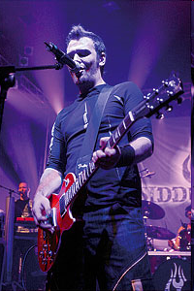

2006-Danes
Siddhartin četrti studijski album Petrolea je izšel 4. junija 2006. Nato je zasedba odšla na Jesenice, kjer so v enem od obratov podjetja Acroni končali dvodnevno snemanje videospota za prvi singel z nove plošče, Plastika. Televizijski spot, ki je pospremil izd albuma, je postal zelo uspešen, saj se je julija 2006 uvrstil na osrednjo lestvico MTV Adrie, Adria Top 20.
Dva meseca po izidu Petrolee se je Siddharta odločila za novo turnejo, ki se je začela na zadnji avgustovski dan na ljubljanskem gradu. Vstopnice niso bile v redni prodaji, ampak jih je skupina razdelila med obiskovalce svojega spletnega foruma S. A. M. O. in se jim tako zahvalila za njihovo dotedanjo podporo.
Že na podelitvi Viktorjev je Siddharta pokazala, s čim se je ukvarjala zadnjih nekaj tednov. Sodelovali so s skupino Dan D in svoji dve pesmi združili v eno samo. Dan D je prispeval pesem Voda, Siddharta pa Male roke.
Notes:
10

Slide 11


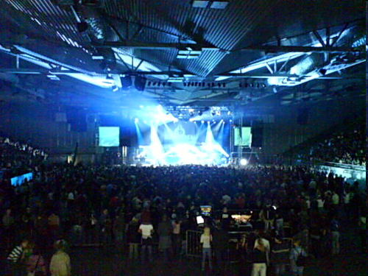
2006-Danes
Siddharta je 5. oktobra 2007 izpeljala nov podvig. V ljubljanski Hali Tivoli so v enem večeru v približno 5-ih urah, skupaj z gosti, zaigrali vse pesmi, ki so jih posneli do takrat. S tem dogodkom so doživeli podoben uspeh kot s koncertom na stadionu izpred nekaj let.
Leto 2007 je bilo za Siddharto zelo uspešno. Dobili so nagrado Viktor, odpravili so se na klubsko turnejo, zaigrali na nekaterih poletnih festivalih, bili znova nominirani za Best Adriatic Act na MTV EMA in koncertno sezono končali z nastopoma najprej v Izštekanih na Valu 202, potem pa še v Hali Tivoli z Maratonom. Zato se je skupina odločila, da bo izdala dva koncertna albuma – album Izštekani z glasbo iz oddaje in Maraton s pesmimi s koncerta v Hali Tivoli.
Na dan izida plošč je skupina v BTC-ju naredila še razstavo koncertnih fotografij, ki jih je v obdobju 2006/07 posnel Aleksander Remec.
Skupina uspešno deluje še naprej in se bo kmalu začela pripravljati na izid novega studijskega albuma.
Notes:
11

Slide 12

Člani skupine
1. Tomi Meglič
2.Primož Benko
3.Jani Hace
4.Tomaž Okroglič Rous
5.Cene Resnik
6.Boštjan Meglič
Nekdanji član:
Primož Majerič(do 2002)
Notes:
12

Slide 13

Tomi Meglič
Tomi Meglič je slovenski glasbenik, ki se je rodil 28. februarja 1977.
Tomi je pevec in kitarist skupine Siddharta.
Notes:
13

Slide 14
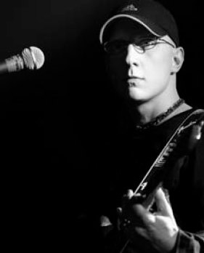
Primož Benko
Primož Benko v skupini siddharta igra kitaro in je spremljevalni pevec Tomija.Rojen 14. marca 1977.
Notes:
14

Slide 15
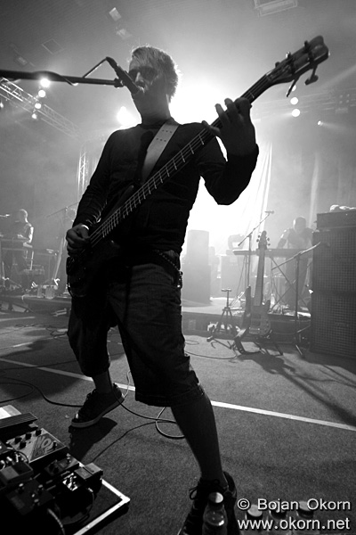
Jani Hace
Jani Hace je bas kitarist v skupini Siddharta. Pridružil se ji je leta 2003.
Notes:
15

Slide 16
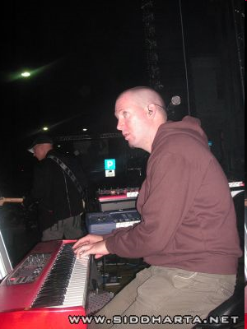
Tomaž Okroglič Rous
V skupini Siddharta igra klavir, rodil se je 3. decembra 1976.
Notes:
16

Slide 17
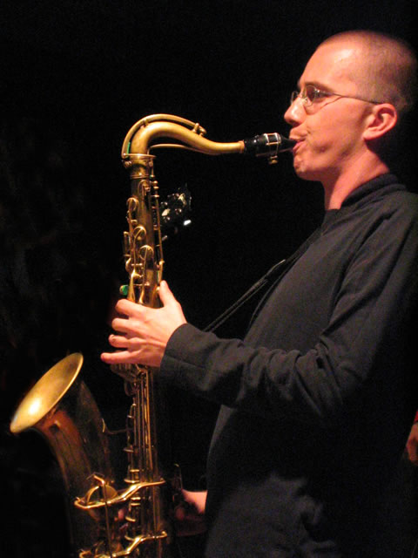
Cene Resnik
V skupini Siddharta igra saksofon, rodil se je 2. junija 1978.
Notes:
17

Slide 18
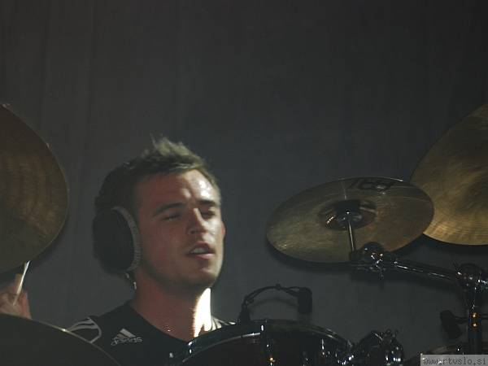
Boštjan Meglič
Boštjan Meglič je član skupine Siddharta že od samega začetka. V skupini igra bobne. Je Tomijev (mlajši) brat.
Notes:
18

Slide 19
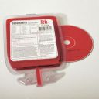






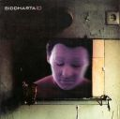



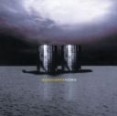

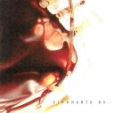
Albumi
ID (1999)
Lunanai EP (2000)
Nord (2001)
Silikon Delta (2002)
Rh- (2003)
Rh- Bloodbag Limited Edition (2003)
My Dice (2005)
Rave EP (2005)
Rh- Special Edition (2005)
Rh- (English) (2005)
Petrolea (2006)
Male roke EP (2007)
Maraton (2007)
Izštekani (2007)
Notes:
19

